Slide 1
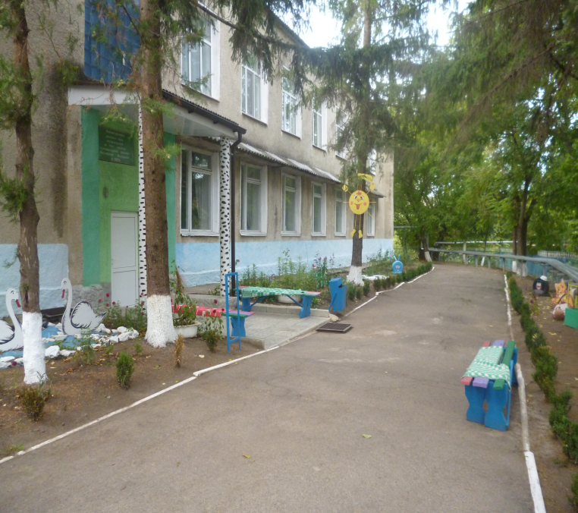
«Внедрение ГОС в ДОУ МОУ «Общеобразовательная школа – детский сад с. Хрустовая»
Если сегодня будем учить так, как учили вчера,
мы украдем у наших детей завтра. Джон Дьюи
Подготовила
заместитель директора по ДОУ
Сокирка Елена Петровна

Slide 2
Государственный образовательный стандарт дошкольного образования -представляет собой совокупность требований, обязательных при реализации основной образовательной программы дошкольного образования.

Slide 3
Внедрение ГОС в ДОУ определялась на основе следующих этапов:
-работа с педагогическими кадрами по внедрению
ГОС ДОУ
-изучение нормативно – правовых и организационных документов
по ГОС ДОУ
-накопление предметно –пространственной и развивающей среды соответствующих ГОС ДОУ.

Slide 4
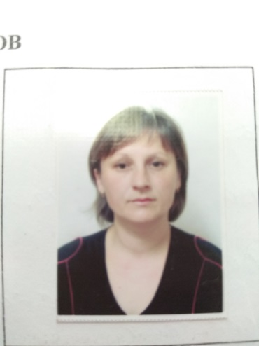
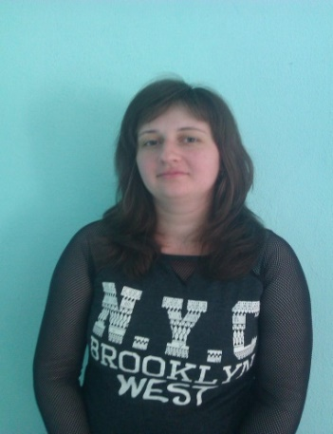
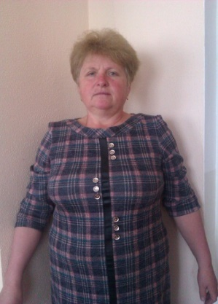
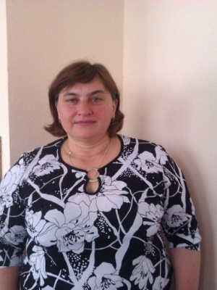
1.Осуществление повышения квалификации и курсов профессиональной переподготовки педагогов, участвующих в внедрение ГОC ДОУ
Войкова
Нина
Павловна
Гонза
Анна
Иосиповна
Цуркан
Оксана Анатольевна
Думназев
Ирина
Сергеевна

Slide 5
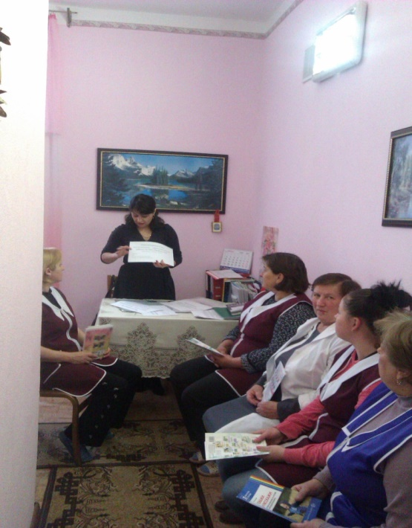
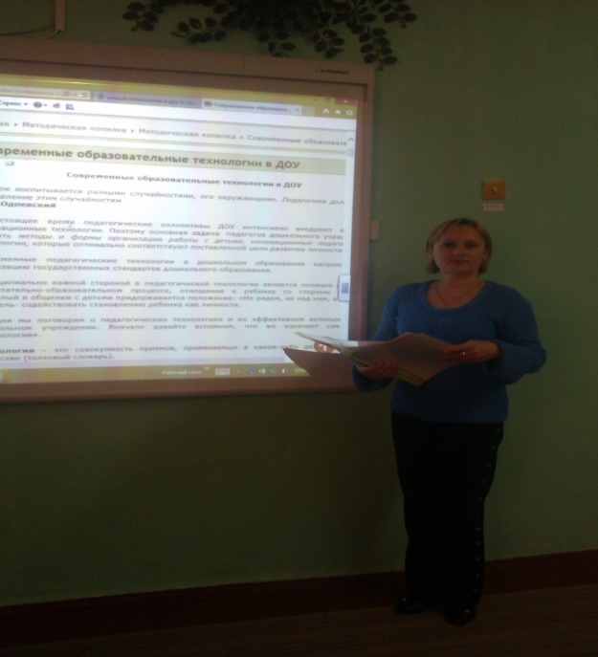
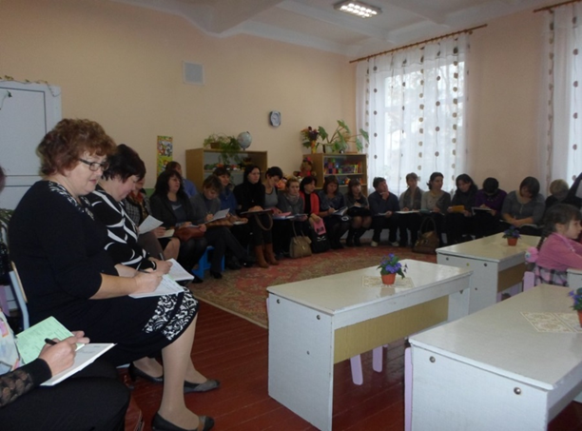
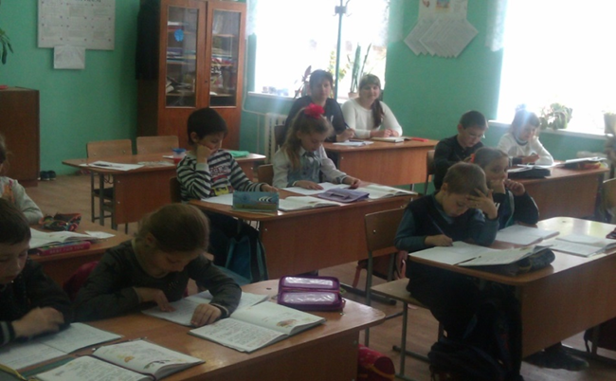
Участие в педагогических советах , совещаний
при зам. директора по ДО , круглый стол по изучению
ГОС ДОУ

Slide 6
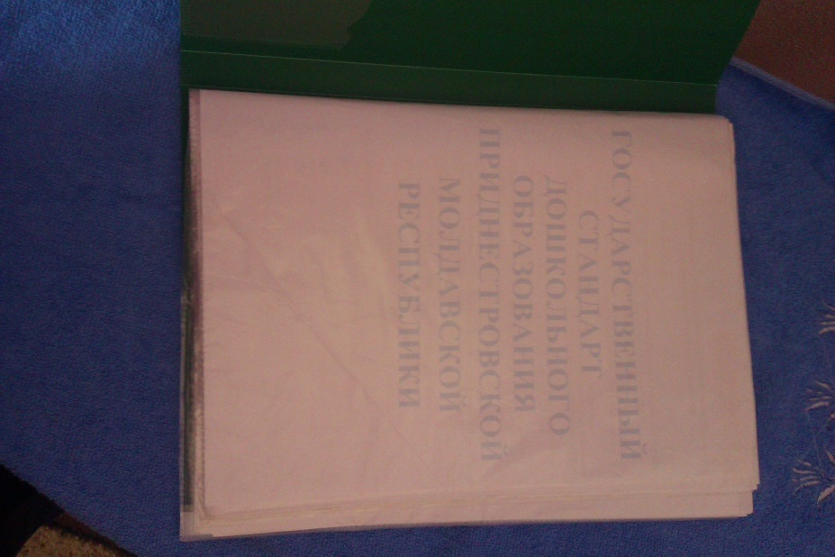
Оформление стенда, накопительную
методическую папку «Изучаем ГОС ДОУ».

Slide 7
2.Изучение нормативно – правовых и организационных документов по ГОС ДОУ
ПРИКАЗ МП ПМР
«Об утверждении
ГОС ДОУ»
от 16.05.2017г.
№ 588
Примерная
основная
образовательная
программа
ДО
Проект
ГОС ДОУ
ПМР
Примерная
программа
вариативной
части
«Аистенок»
План
образовательной
деятельности
ОДО

Slide 8
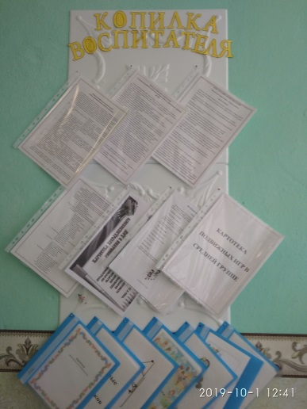
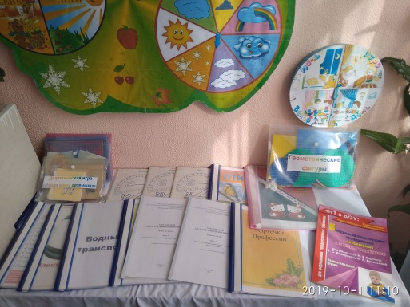
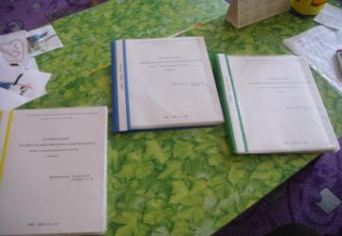
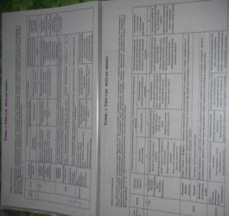
Разработка рабочих программ , изучение и подбор методической литературы. Планирование воспитательно – образовательной работы.

Slide 9
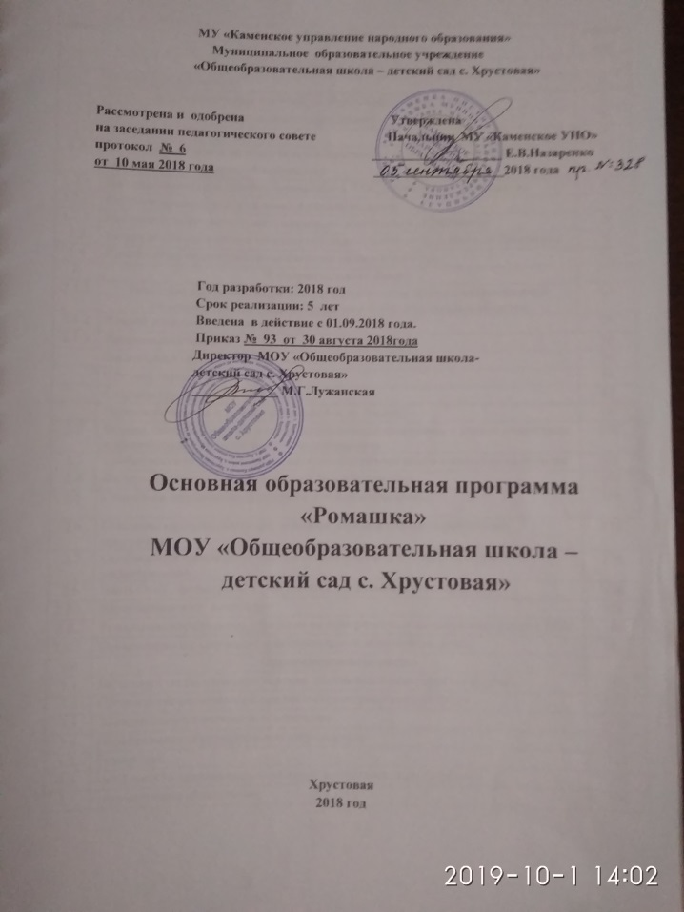
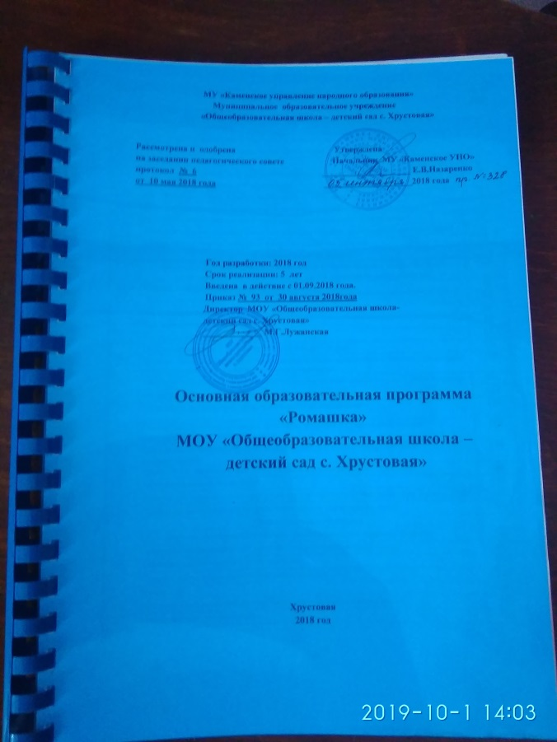
Наш детский сад работает по основной образовательной программе «Ромашка»
МОУ «Общеобразовательная школа –
детский сад с.Хрустовая»

Slide 10
Осуществляя воспитательно – образовательную работу воспитатели нашего ДОУ учитывают содержание ООП , которая включает совокупность образовательных областей, которые обеспечивают разностороннее развитие детей с учетом их возраста. 1. Социально-коммуникативное развитие 2. Познавательно развитие 3. Речевое развитие 4. Художественно-эстетическое развитие 5. Физическое развитие

Slide 11
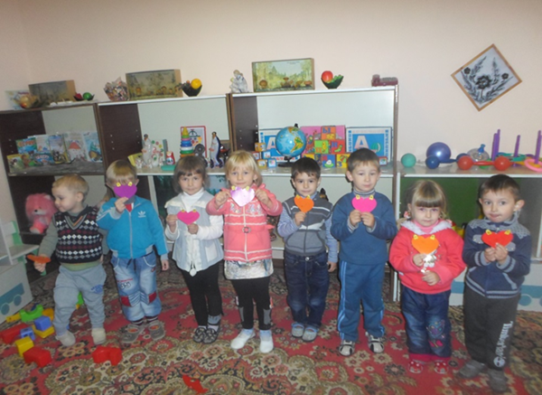
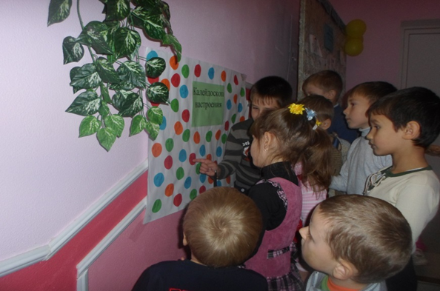
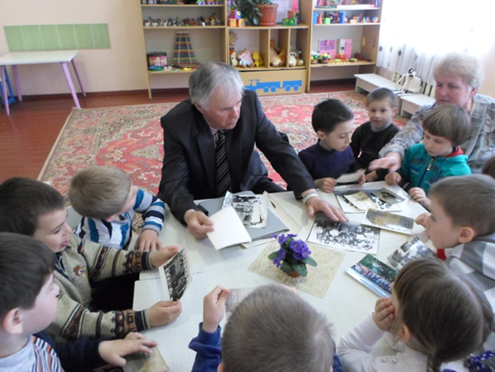
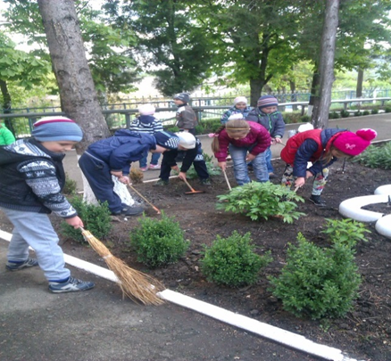
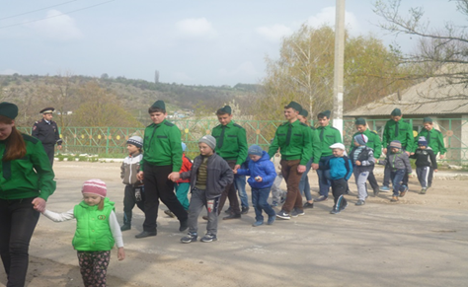
ОБРАЗОВАТЕЛЬНАЯ ОБЛАСТЬ: « СОЦИАЛЬНО – КОММУНИКАТИВНОЕ РАЗВИТИЕ»

Slide 12
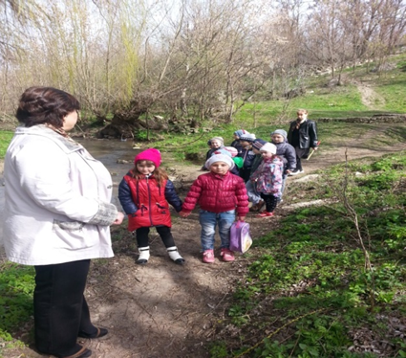
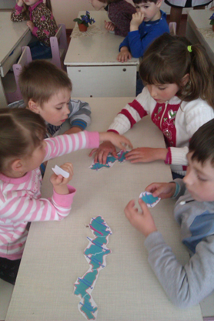
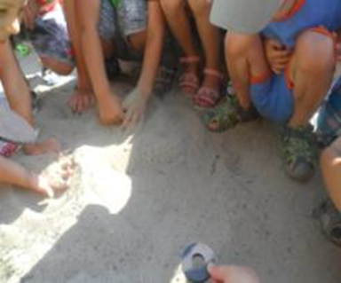
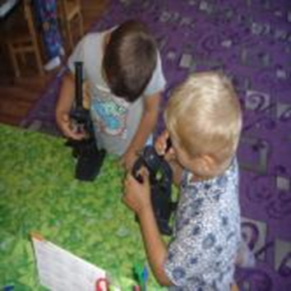
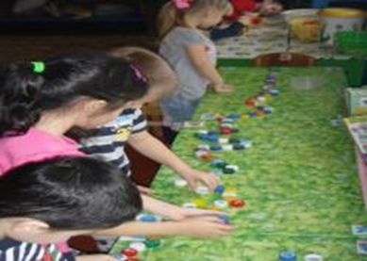
ОБРАЗОВАТЕЛЬНАЯ ОБЛАСТЬ:« ПОЗНОВАТЕЛЬНОЕ РАЗВИТИЕ»

Slide 13
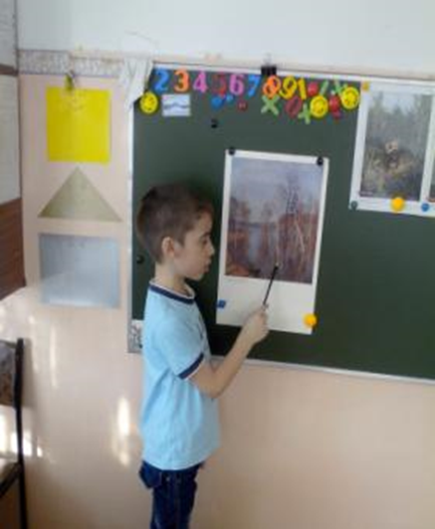
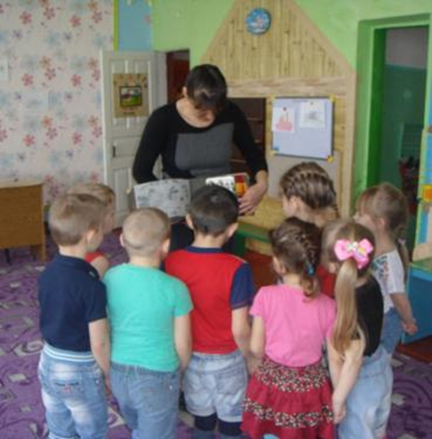
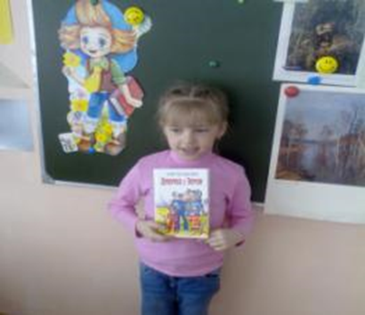
ОБРАЗОВАТЕЛЬНАЯ ОБЛАСТЬ: « Речевое развитие»

Slide 14
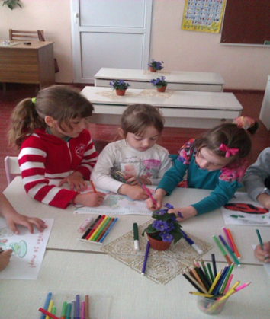
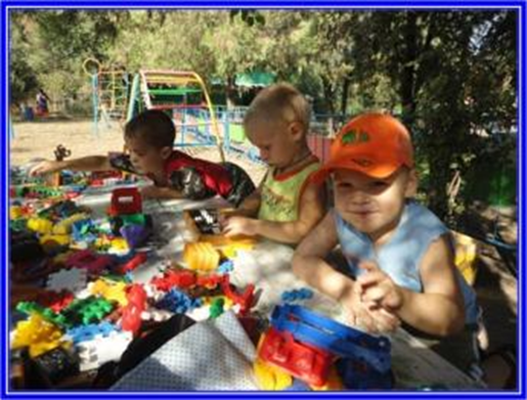
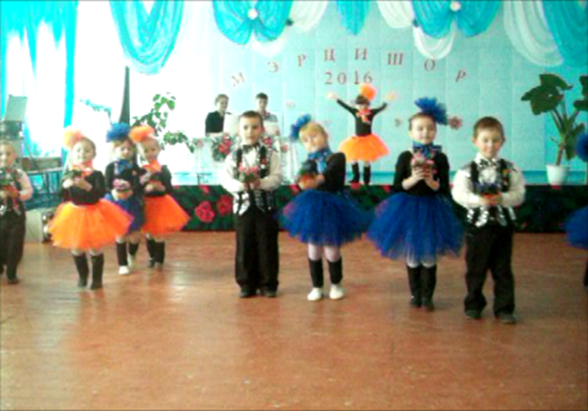
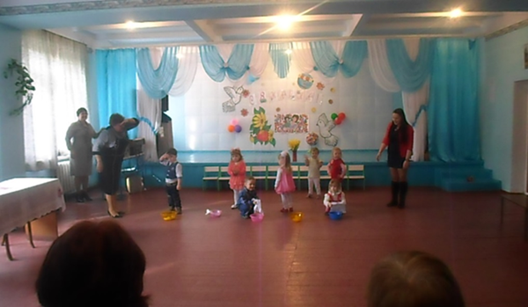
Образовательная область: « Художественно – эстетическое развитие»

Slide 15
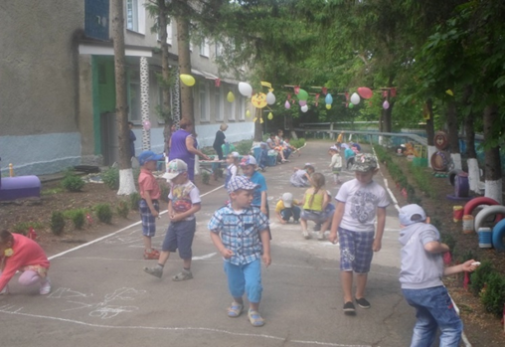
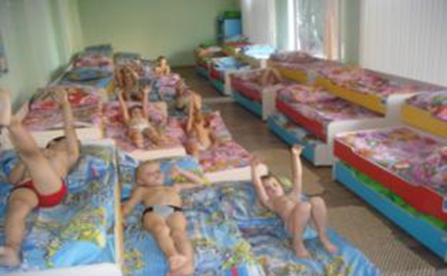
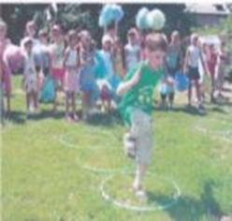
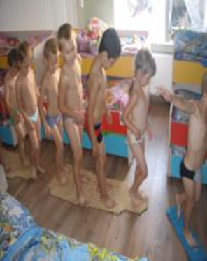
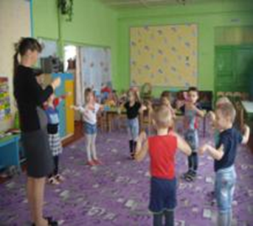
ОБРАЗОВАТЕЛЬНАЯ ОБЛАСТЬ:« Физическое развитие»

Slide 16
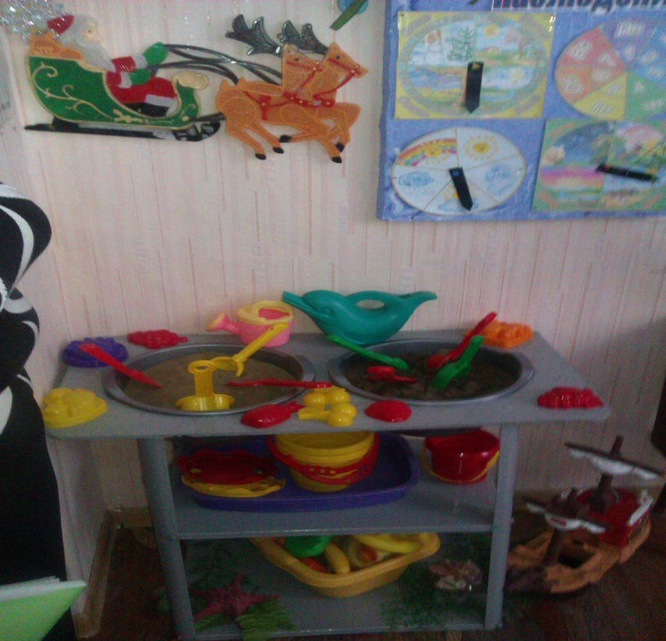
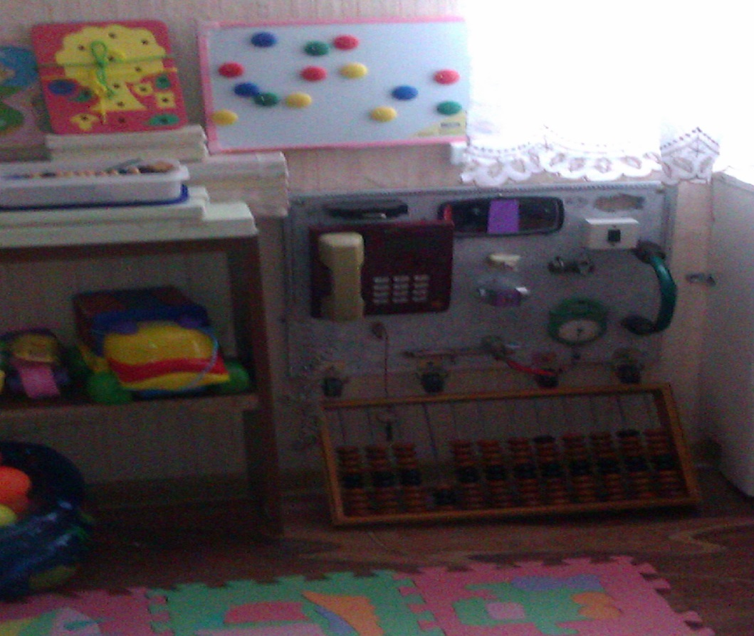
3.Предметно –
пространственная
развивающая среда.

Slide 17
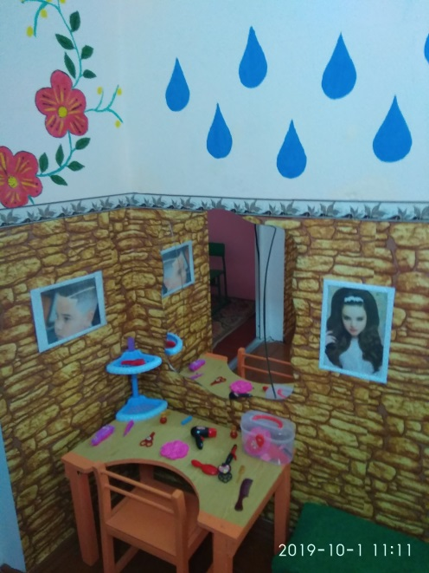
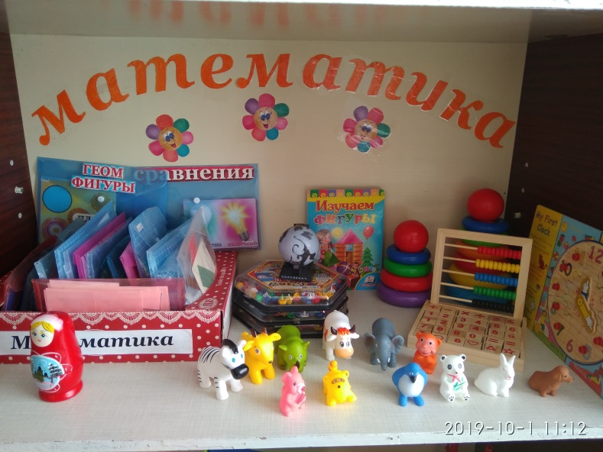

Slide 18
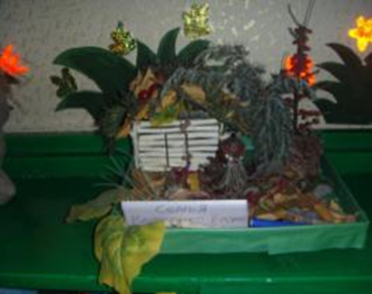
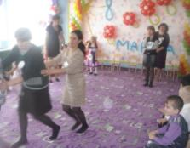
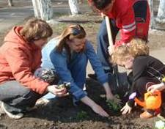
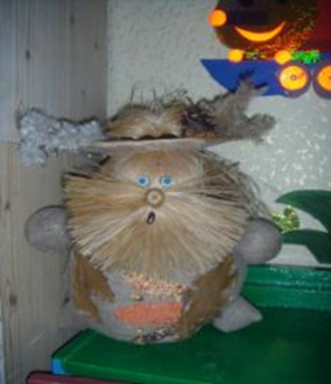
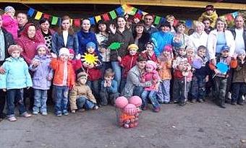
Реализация ГОС , на наш взгляд, невозможна без взаимодействия педагогического коллектива и родителей воспитанников.

Slide 19
Следует отметить проблемы и трудности с которыми столкнулся коллектив:
-единый подход к оценке качества дошкольного образования;
-кадровая проблема коррекционного сопровождения детей- инвалидов;
-отсутствие помещений для дополнительного образования детей.

Slide 20
Дальнейшие перспективы в нашей работе по ГОС ДО:
Продолжение изучения и применение современных инновационных психолого-педагогических систем в образовательном пространстве
Продолжение поиска новых, современных приемов и методов взаимодействия педагога с родителями
Развитие материально-технического обеспечения образовательного процесса, совершенствование окружающей среды ребенка

Slide 21
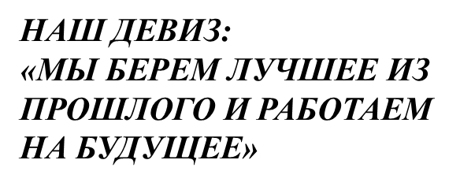
СПАСИБО ЗА ВНИМАНИЕ!

